Slide 1
أوراق عمل وحدة
( يطبق مهارات الاتصال والتواصل الاساسية )
اعداد :
إيمان راشد الشامسي

Slide 2
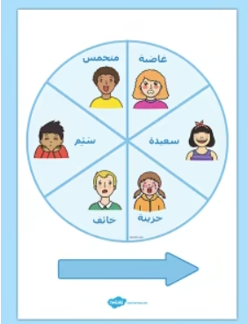
الدرس الخامس
المعيار | المخرج | عنوان الدرس | الوحدة
يعبر عن أفكاره الخاصة ومشاعره تجاه شخص آخر بشكل مناسب | يُظهر معرفة بطرق التواصل في مكان العمل | التعبير عن الافكار والمشاعر | يظهر مهارة الإستعداد للعمل
مهمة
يصور شخص ويتحدث عن مشاعره وافكاره

